Slide 1

نیمرخ بدخیمی های استان کرمان
بنام او كه آگاه بر هر نهان است و دانا بر هر حقيقت
دانشگاه علوم پزشكي كرمان
علي اكبر حقدوست، اپيدميولوژيست

Slide 2
مشخصات استان کرمان
پهناورترین استان کشور با جمعیتی حدود 2.6 میلیون نفر
دارای آب وهوایی متنوع ولی عمدتاً گرم و خشک
دارای تنوع نژادی، با تغذیه و آداب و سنن متفاوت

Slide 3
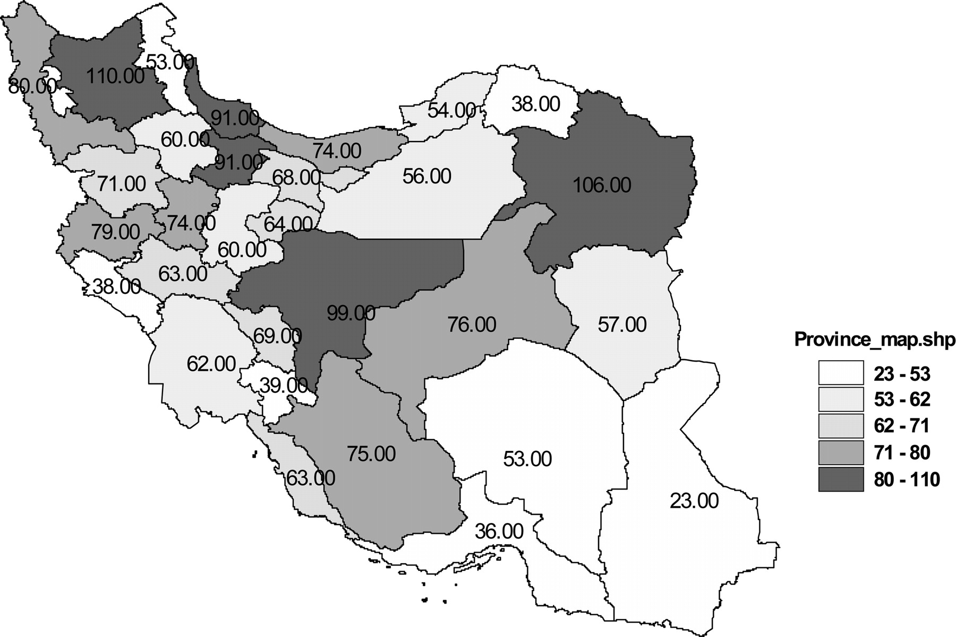
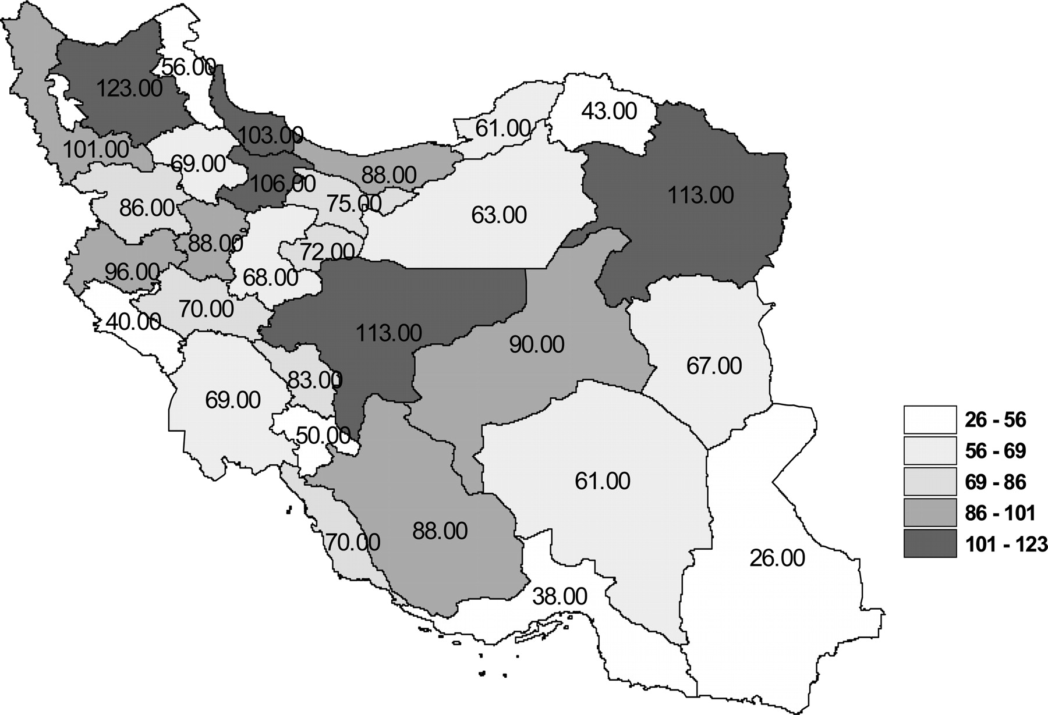

توزیع جغرافیایی مرگ به دلیل بدخیمی در کشور
Age-standardized incidence rate of all cancers
per 100 000 in female in Iran 2005–2006.
Age-standardized incidence rate of all cancers
per 100 000 in male in Iran 2005–2006.
Mousavi S M et al. Ann Oncol 2008;annonc.mdn642
© The Author 2008. Published by Oxford University Press on behalf of the European Society for Medical Oncology. All rights reserved. For permissions, please email: journals.permissions@oxfordjournals.org

Slide 4
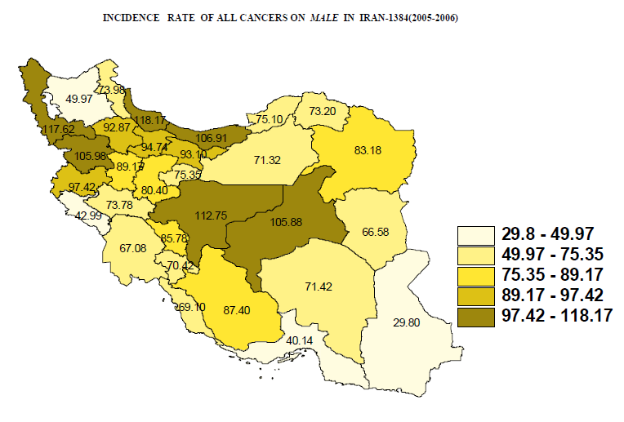
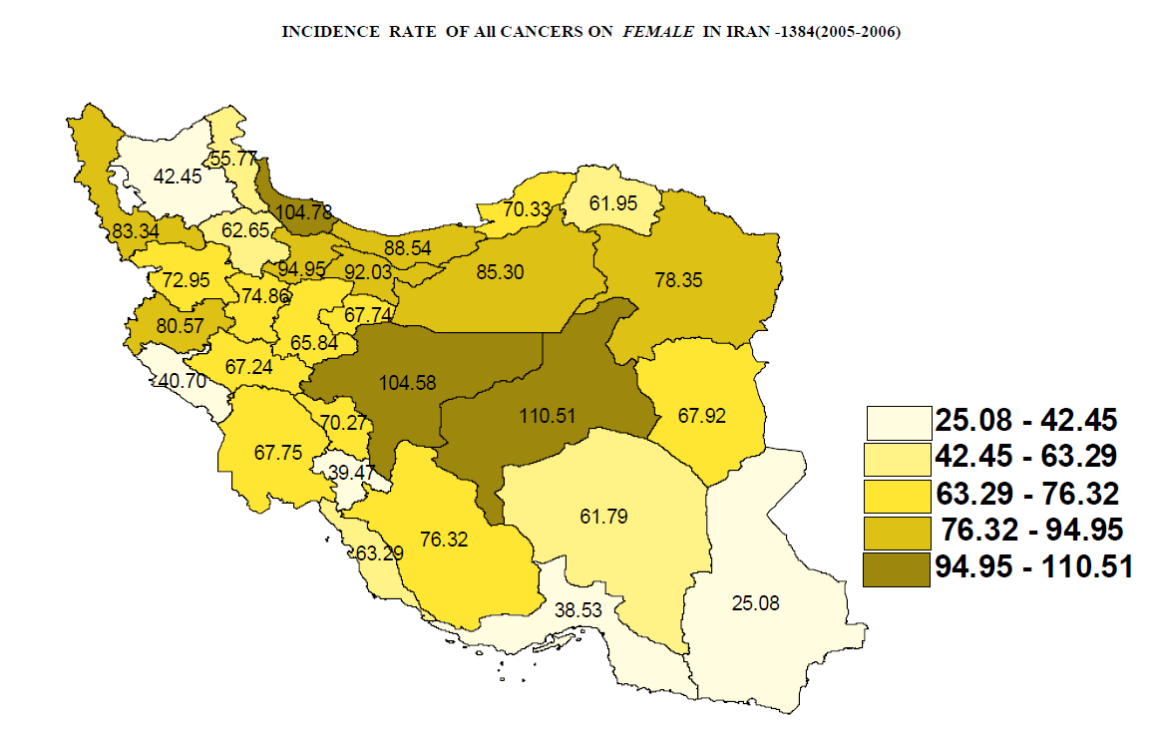
توزیع جغرافیایی بروز بدخیمی در کشور

Slide 5
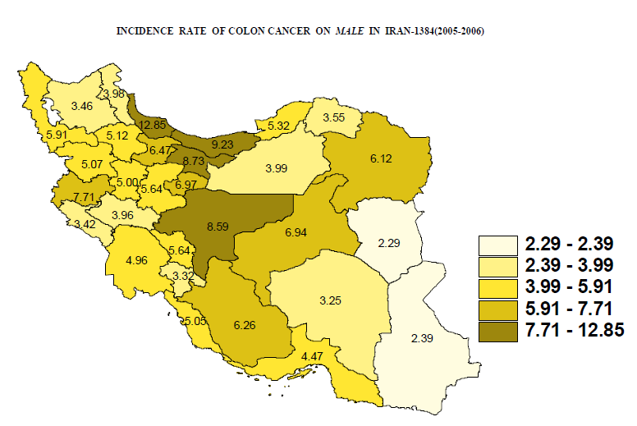
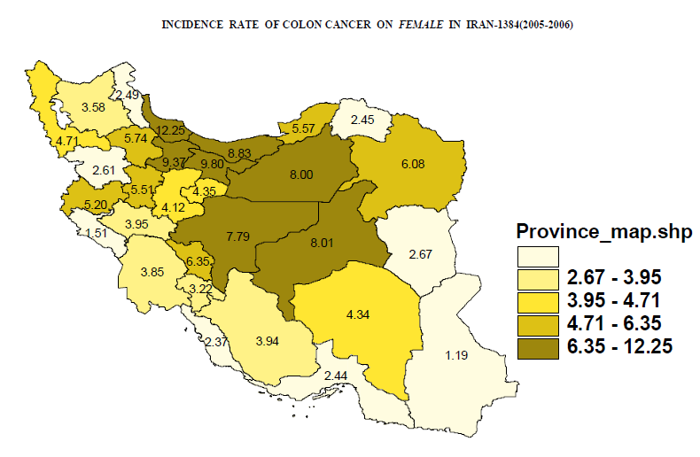
توزیع جغرافیایی بروز بدخیمی کولو-رکتال در کشور

Slide 6
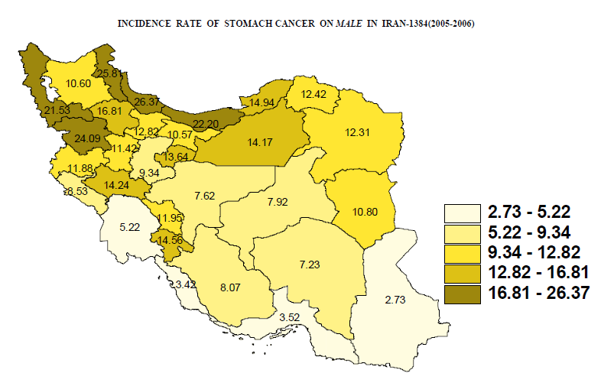
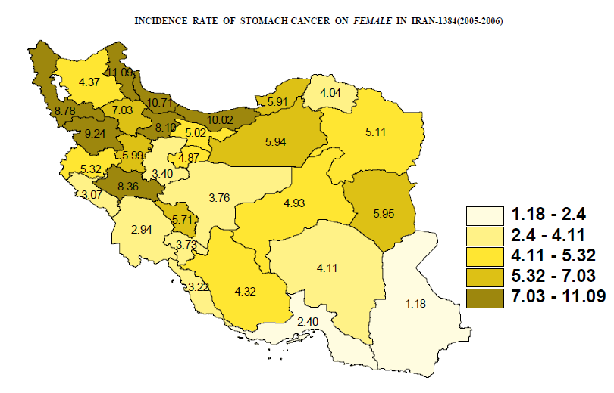
توزیع جغرافیایی بروز بدخیمی معده در کشور

Slide 7
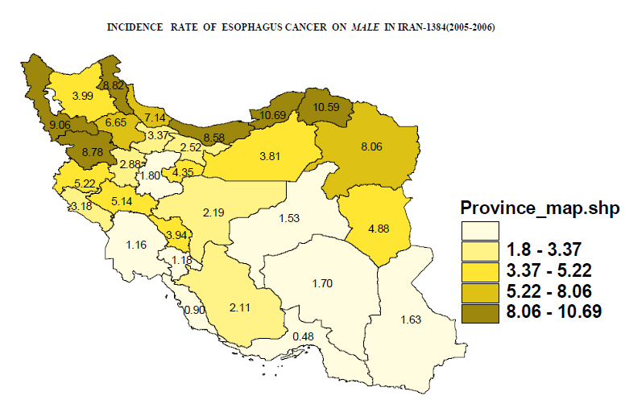
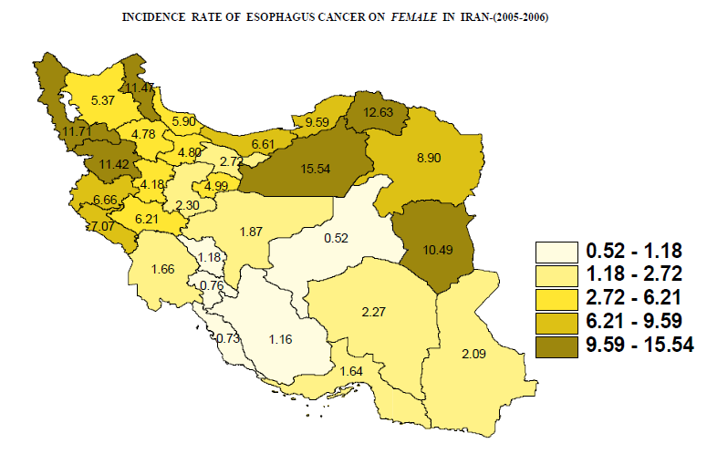
توزیع جغرافیایی بروز بدخیمی مری در کشور

Slide 8
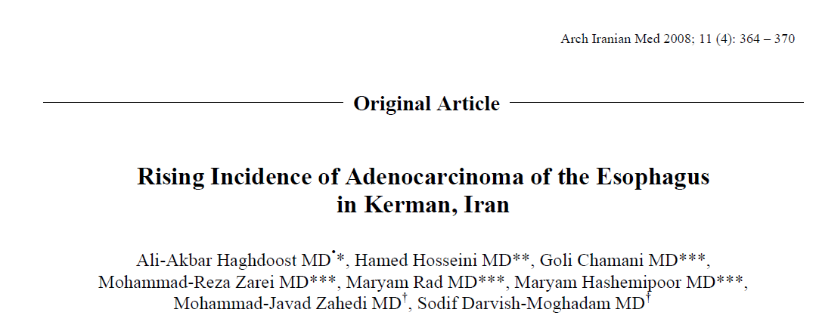
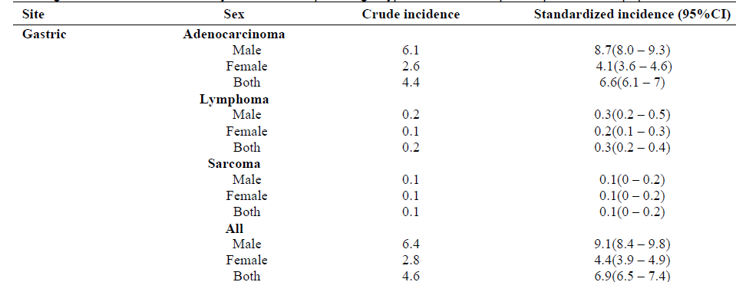

Slide 9
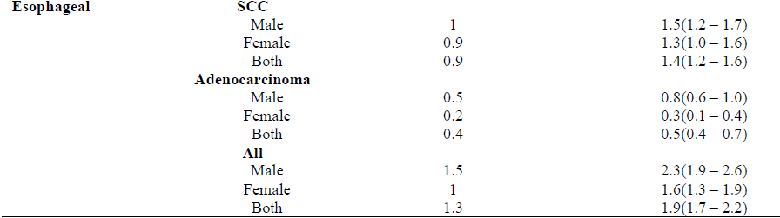

Slide 10
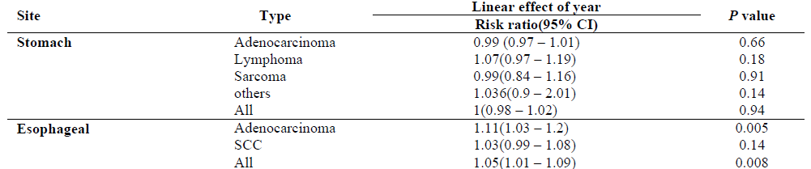

Slide 11
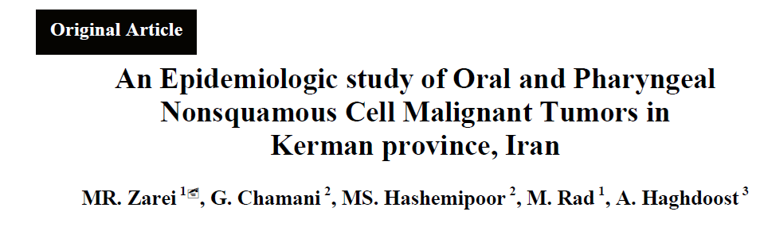

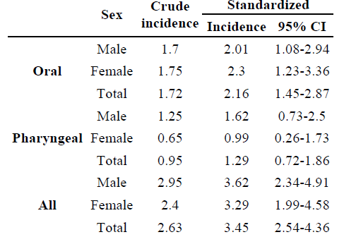

Slide 12
توزیع جغرافیایی بدخیمیها در استان کرمان
All Types
Females
Males

Slide 13
توزیع جغرافیایی بدخیمیهای گوارشی در استان کرمان
Liver
GI system

Slide 14
توزیع جغرافیایی بدخیمیها در استان کرمان
Brain
Respiratory system
Blood
Female Organ

Slide 15
توزیع جغرافیایی بدخیمیها در استان کرمان
Other types

Slide 16
نتیجه گیری
به نظر می رسد که در مجموع بروز و مرگ در اثر اکثر بدخیمیها و خصوصاً بدخیمیهای دستگاه گوارش در استان کرمان کمتر از متوسط کشوری است.
توزیع جغرافیایی بدخیمیها در استان توزیع یک نواخت ندارد و به نظر می رسدکه در شهرستانهای شمالی استان بعضی از انواع بدخیمیها خصوصاً بدخیمیهای گوارش شایعتر می باشد.

